Slide 1
Муниципальное автономное дошкольное образовательное учреждение детский сад №3 г. Курганинска Викторина для воспитателей «педагогическая компетентность»
Старший воспитатель Н.Н.Касьянова

Slide 2
знание санитарно -эпидемиологических требований к устройству, содержанию и организации режима работы дошкольных образовательных учреждений (СанПиН 2.4.1.3049-13)
1. Как определяется количество детей в группах детского сада общеразвивающей направленности: - для групп раннего возраста (до 3 лет) -?; - для дошкольного возраста (от3 до 7 лет) - ?
2. Какова длительность сквозного проветривания?
3. Как проводится проветривание?
4. Какова максимальная продолжительность непрерывного бодрствования детей 3—7 лет в течение дня?
5. Какова ежедневная продолжительность прогулки детей в ДОУ?
6. Как организуется дневной сон для детей от 1,5 до 3 лет?
7. Сколько времени в режиме дня детей 3—7 лет составляет самостоятельная деятельность (игры, подготовка к образовательной деятельности, личная гигиена)?
8. Кто несет ответственность за соответствие программ и технологий обучения и воспитания, методов и организации учебно-воспитательного процесса возрастным и психофизиологическим возможностям детей: воспитатель, местный орган управления обра­зованием или администрация ДОУ?

Slide 3
9. Какова норма проведения НОД в неделю для детей от 1,5 до 3 лет и какова их продолжительность?
10. Каков максимально допустимый объем недельной образовательной нагрузки, включая НОД по дополнительному образованию, для детей дошкольного возраста в младшей группе (дети 4-го года жизни)?
11. Каков максимально допустимый объем недельной образовательной нагрузки, включая НОД по дополнительному образованию, для детей дошкольного возраста в средней группе (дети 5-го года жизни)?
12. Каков максимально допустимый объем недельной образовательной нагрузки, включая НОД по дополнительному образованию, для детей дошкольного возраста в разновозрастной группе (дети 6-го, 7-го года жизни)?
13. Какова продолжительность НОД для детей:
- второй младшей группы;
-средней группы;
- разновозрастной группы?
14. В какие дни недели и в какое время суток необходимо проводить НОД, требующие повышенной познавательной активности и умственного напряжения детей?

Slide 4
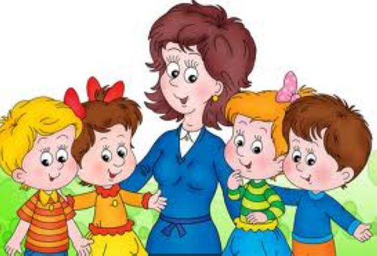
15. Какое количество времени должны занимать НОД физкультурно-оздоровительного и эстетического цикла?
16. Какими основными документами регламентируется образовательная деятельность в ДОУ ?
17. Какие направления развития и образования детей должно обеспечиваться содержание программы ДОУ в соответствии с ФГОС?
18. Каков объем обязательной части Программы и вариативной?

Slide 5
Ответы на вопросы.
1. Из расчета площади групповой (игровой комнаты) :
- ранний возраст - не менее 2,5 кв.м. на 1 ребенка;
-дошкольный возраст – не менее 2 кв.м., фактически находящегося в группе.
2. Не менее 10 минут через каждые 1,5ч.
3. В отсутствии детей и заканчивается за 30 мин. до их прихода с прогулки или НОД.
4. 5,5 – 6 часов.
5. 3-4 часа.
6. Однократно, продолжительностью не менее Зч.
7. Не менее 3— 4 ч.
8. Администрация ДОУ.
9. Не более 10 занятий в неделю (развитие речи, дидактические игры, развитие движений, музыкальные и др.) продолжительностью не более 8—10 мин.
10. 11 занятий
11. 12 занятий
12. 15 – 17 занятий
13. вторая младшая группа – 15 минут;
-средняя группа – 20 минут;
- разновозрастная группа – 25-30 минут.

Slide 6
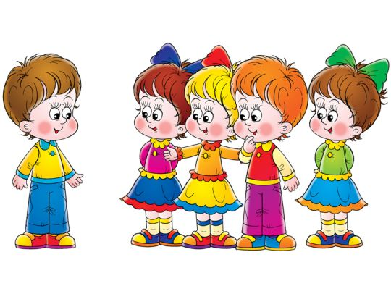
14 В первую половину дня и в дни наиболее высокой работоспособности детей — вторник, среду
15. Не менее 50 % общего времени занятий.
16. Приказ №1155 от 17.10.2013г. «Об утверждении федерального государственного образовательного стандарта дошкольного образования», «Об образовании в Российской Федерации» №273 – ФЗ от 29.12.2012г., ООП ДОУ.
17. социально – коммуникативное развитие; познавательно развитие; речевое развитие; художественное развитие; физическое развитие.
18. 60 и 40%.

Slide 7
«Психология счастья»
Выберите последовательно разглядывая картинки 2 цвета.
Первый цвет — тот, который Вам очень нравится в данный момент.
Второй цвет — который меньше всего Вам по душе в данный момент тестирования.
Тест измеряет Ваше эмоциональное состояние на сейчас!

Slide 8
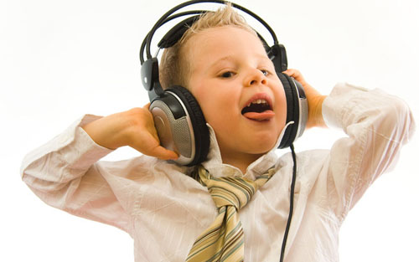
СИНИЙ ЦВЕТ.
Вам нравится. Вы стремитесь к согласию, доверию, пониманию, сочувствию. Сейчас Вы испытываете эмоциональный комфорт, спокойствие, мягкость, мечтательность. Вы расположены к общению с друзьями.
Вам не нравится. Вы беспокойны. Возможно недавно произошел разрыв близких отношений. Вы одиноки и расстроены.
ЗЕЛЕНЫЙ ЦВЕТ.
Вам нравится. Вы уверены в себе, даже самоуверенны.
Сейчас пик Вашей силы, самоуважения. Вы способны на
Многое и стремитесь захватить власть в общении.
Взять верх над собеседниками. Возможно напротив, Вы заняли
психологическую оборону.
Вам не нравится. Вы фрустрированы недостатком внимания и уважения со стороны партнера. Вы унижены, обижены, уязвлены и обесточены. У Вас не осталось сил на сопротивление.
КРАСНЫЙ ЦВЕТ.
Вам нравится. Сейчас Вы эмоционально возбуждены. Настроение приподнятое. Вы стремитесь к достижению, успеху. Вы наступаете, возможно излишне давите. Вы напористы, порой агрессивны.
Вам не нравится. Вы постоянно раздражены и перевозбуждены. Вы в глубоком стрессе. Иногда Вы словно обессилены или даже утомлены.

Slide 9
КОРИЧНЕВЫЙ ЦВЕТ.
Вам нравится. Вы устали и стремитесь к отдыху и
эмоциональной стабильности. Вы психологически устали и
голодны по поддерживающим отношениям. Подспудно Вы
чего-то боитесь и не чувствуете себя в безопасности. Вы нуждаетесь в чувственном удовлетворении.
Вам не нравится. Вы как натянутая струна. Вы отрицаете все свои эмоциональные и физические потребности. Вы бежите от слабости, ограничивая себя во всем.
ЧЕРНЫЙ ЦВЕТ.
Вам нравится. Негативизм, неприятие отказ от удовольствия и агрессия заполнили все Ваше сознание и тело. Вы враждебно настроены и можете взорваться яростью в любую минуту. Вы близки к разрушению себя или отношений.
Вам не нравится. Внешне Вы спокойны и уверены. Однако Вы просто загнали агрессию глубоко вовнутрь и перешли на рельсы отрицания и самобичевания.
СЕРЫЙ ЦВЕТ.
Вам нравится. Вы поисках плеча, на которое сможете опереться. Вы хотите спрятаться от всего наносного, что есть в Вашей жизни, обрести эмоциональный покой и пристанище. Вы мимикрируете и маскируете свои истинные чувства под маской деланного безразличия и безучастности.
Вам не нравится. Вы проактивны как никогда. Вы целиком включены в ситуацию «здесь-и-сейчас». Вы контакты, в меру веселы и находчивы. У Вас есть цель и Вы обретаете уверенное спокойствие в завтрашнем дне. Вы словно обрели цель.

Slide 10
ЖЕЛТЫЙ ЦВЕТ.
Вам нравится. Оптимизм переполняет Вашу душу и заставляет сердце стучать быстрее. Вы расслаблены и полны мечтами об удаче. Вы готовы к изменениям, к полному освобождению от отношений или обязательств.
Вам не нравится. Вы разочарованы вплоть до отчаяния. Вы недоверчивы и подозрительны. Вы мечетесь, эмоциональное состояние нестабильно: то подъем, то резкий спад.
ФИОЛЕТОВЫЙ ЦВЕТ.
Вам нравится. Вы флиртуете направо и налево,
стремитесь завести хоть какую-нибудь интрижку.
Вы стремитесь понравиться, получить
поддержку или комплимент. Настроение ровное,
но не спокойное.
Вам не нравится. Вы стремитесь быть незаметным и спрятаться от излишнего внимания. Скромность, контроль чувств и поведения присущи Вам именно сейчас.

Slide 11
Используемая литература:
Федеральный государственный образовательный стандарт дошкольного образования.
«Санитарно-эпидемиологические требования к устройству, содержанию и организации режима работы в дошкольных организациях"
ЦОР: http://doctor.pp.ua/post/629181/

